Slide 1
000 선생님

Slide 2
담배, 너는 누구야?
1. 담배란 무엇일까?
라는 식물의 잎으로 만들어요. 담배는 의 잎을
피우거나, 빨거나, 씹거나, 냄새를 맡을 수 있도록 만든 제품이에요.
담배는 세계보건기구(WHO)에서 정한 이에요.
2. 흡연이란 무엇일까?
담배를 피우는 것을 흡연이라고 해요.
연초
연초
마약

Slide 3
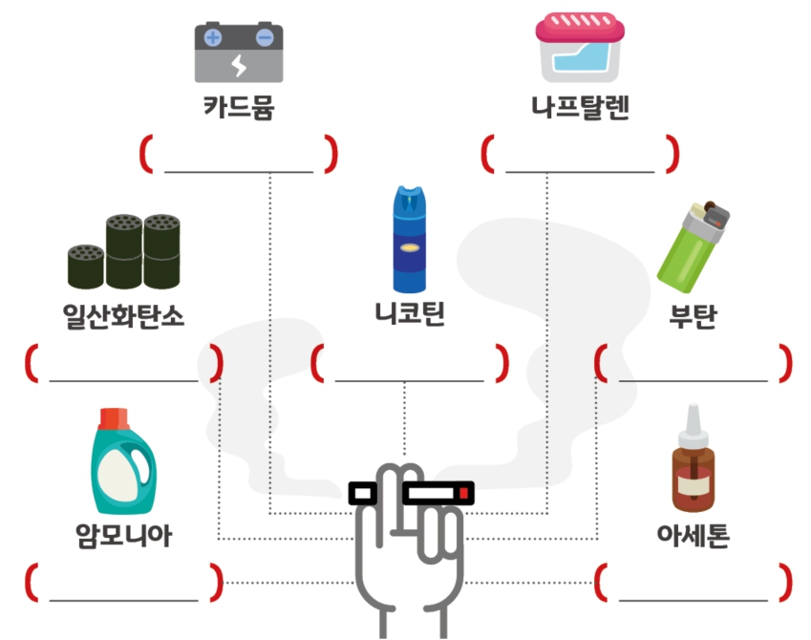
담배 속 해로운 물질을 찾아라!
담배에는 해로운 성분이 4000여 개 포함되어 있어요.
이 성분으로 어떤 물건을 만드는지 <보기>에서 골라 써보세요.
자동차 배터리
좀벌레약
<보기>
연탄, 자동차 배터리,
좀벌레약, 바닥 청소제,
라이터 연료, 살충제,
페인트 제거제
연탄
살충제
라이터 연료
바닥 청소제
페인트 제거제

Slide 4
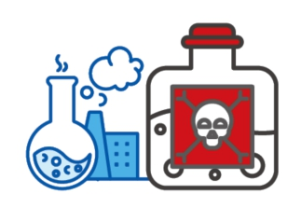
담배 속 유해물질을 알아보자!
니 코 틴
담배를 끊기 어렵게 만드는
의 원인이에요.
많이 흡수하면 신경이 마비되어요.
이러한 이유로 살충제나 쥐약으로
사용되어요.
중독
중독
중독

Slide 5
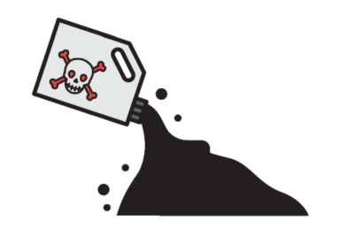
담배 속 유해물질을 알아보자!
타 르
담배 연기에서 과 수분을
뺀 후 남아 있는 잔여물이에요.
암을 일으키는 물질이에요.
를 노랗게 만들어요.
니코틴
치아

Slide 6
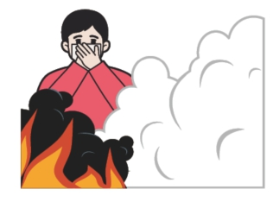
담배 속 유해물질을 알아보자!
일 산 화
탄 소
불이 났을 때 이 물질이 몸속으로
들어오는 것을 막기 위해
물수건으로 코와 입을 막아요.
몸속에 들어오면 가 매우
부족해져요.
산소

Slide 7
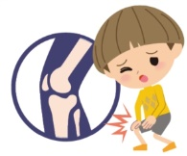
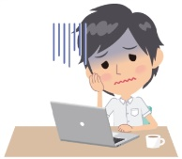
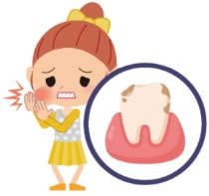
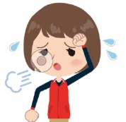
흡연, 우리 몸에 어떤 변화를 줄까?
담배의 영향
부작용
일산화탄소로 인해 뇌에
산소가 잘 공급되지 않는다.
주름이 많아지고 피부가 처진다.
담배의 유해물질이 폐에 흡수된다.
뼈가 성장하는 것을 방해하여
키가 잘 크지 않는다.
니코틴이 혈관을 좁게 만들어
칼슘의 흡수를 방해한다.
기억력과 집중력이 떨어져 공부나
일을 할 때 어려움을 느낀다.
담배의 유해물질이 피부 탄력을
유지해주는 콜라겐 형성을 방해한다.
치아가 누렇게 변하고,
입안에 암이 발생할 수 있다.
타르로 인해 치아에 변화가 생긴다.
운동할 때 쉽게 숨이 차고,
폐암이 발생할 수 있다.

Slide 8
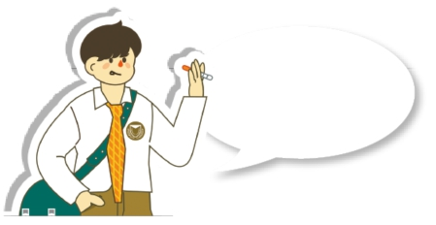
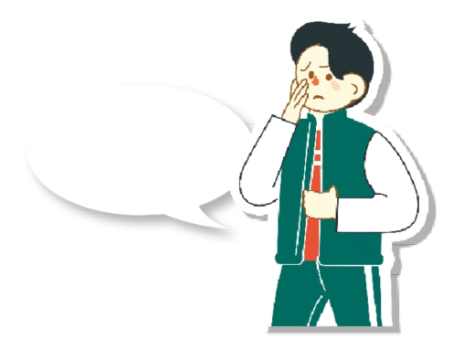
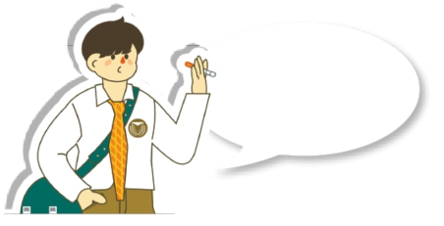
만약 나에게 이런 일이…
이든이는 가끔 인사를 하며 지내는 동네 형이 있다.
어느 날 형이 이든이에게 담배를 주며 한번 피워보라고 말하였다.
이든아, 담배
한번 피워볼래?
…….…
이든이는 형이 무서웠다. 그때 학교에서
배운 내용이 떠올랐다. 고민하던 이든이는
거절하기로 결정했다. 이때 이든이는 형에게
뭐라고 이야기하면 좋을까?
야, 형이 해보라는데
이것도 못 해줘?

Slide 9
만약 나에게 이런 일이…
거절하는 방법을 살펴보고 친구와 함께 연습해보세요.
1. 분명하게 “싫다”라고 표현해요.
2. 눈을 보고 이야기해요.
3. 나의 상황을 설명하며 이해를 구하고 설득해요.
나는 담배를 피우고 싶지 않아.
내 꿈은 래퍼인데 담배를 피우면 폐 건강이 나빠져서 랩을 할 때 숨이 찰까 봐 걱정돼. 내 마음을 이해해줬으면 좋겠어.

Slide 10
흡연만 안 하면 되는 걸까?
가람: 오늘 떡볶이 먹으러 갈까?
나은: 곧 시험 기간이니까 스트레스도 풀 겸 가보자고!

Slide 11
흡연만 안 하면 되는 걸까?
가람: 어디서 담배 냄새가 나는데?
나은: 그러게, 담배 연기를 마시는 것만으로도 건강에 해롭다고 들었어.

Slide 12
흡연만 안 하면 되는 걸까?
가람: 맞아. 담배를 피우지 않아도 그 옆에서 연기를 마시게
되는 걸 간접흡연이라고 한대.
나은: 수업 시간에 배웠던 게 기억난다. 폐렴과 암에
걸릴 확률도 높아진다고 했어.

Slide 13
흡연만 안 하면 되는 걸까?
가람: 떡볶이는 사랑이야. 요즘 고민 같은 건 없어?
나은: 요즘 우리 아빠가 담배를 피우는 게 고민이야.
집에서 담배 냄새가 좀 나거든.

Slide 14
흡연만 안 하면 되는 걸까?
나은: 학교 다녀왔습니다. 아빠, 할 말이 있어요.
아빠: 예쁜 우리 딸 왔어? 할 얘기가 뭐야?

Slide 15
흡연만 안 하면 되는 걸까?
나은: 카펫이나 소파에 담배 냄새가 좀 배어서 불편해요.
우리 가족을 위해 금연하셨으면 좋겠어요!
아빠: 수업 밖에서 흡연해서 괜찮다고 생각했는데 3차 흡연의
피해는 생각하지 못했구나. 우리 가족의 건강을 위해 노력해볼게.

Slide 16
흡연만 안 하면 되는 걸까?
만화 톡톡
1. 간접흡연은 나에게 피해를 주지 않는다. ( O / X )
2. 이란 흡연자가 피운 담배 연기가 몸, 옷,
가구 등에 달라붙어 그 독성 물질에 노출되는 것이다.
3. 간접흡연을 하면 몸에 어떤 피해가 나타날 수 있나요?
3차 흡연
폐렴과 암에 걸릴 확률이 높아진다.

Slide 17
우리 모두를 지키는 금연 세 마디!
길거리에서 담배를 피우는 사람에게 한마디!
우리 가족 중 담배를 피우는 사람에게 한마디!
나의 다짐 한마디!

Slide 18
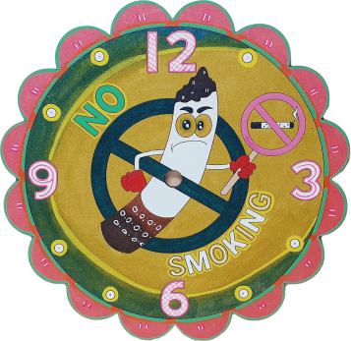
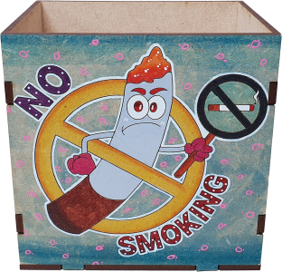
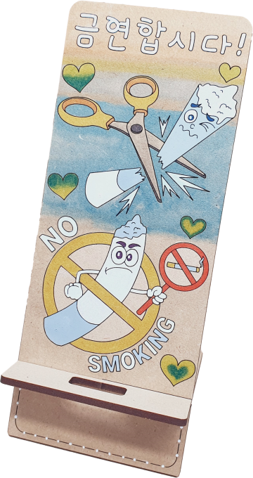
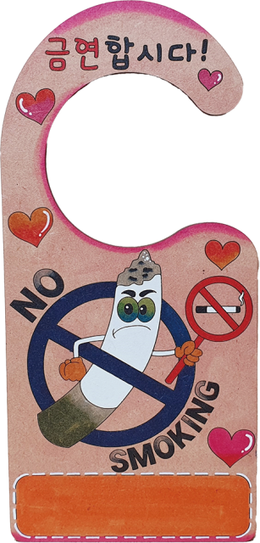
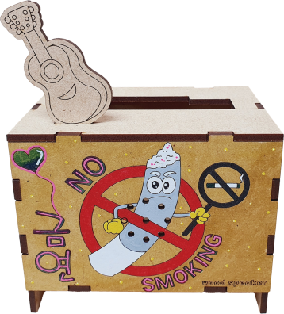
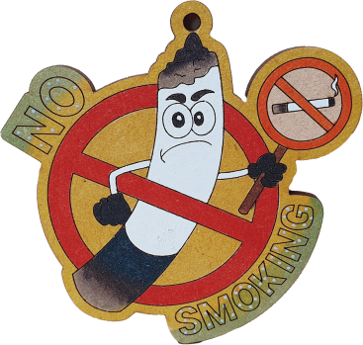
가정에서 함께 실천해요!
내가 완성한 작품을 눈에 띄는 곳에 두고,
자주 보면서 흡연을 예방하고 금연을 실천해요.
벽시계
연필꽂이
스피커
휴대전화 거치대
가방고리
문걸이

